Slide 1

Počítačová podpora návrhových a kontrolních výpočtů kluzných ložisek a zubového čerpadla
Vysoká škola technická a ekonomická
Ústav technicko-technologický
Tomáš Hrala
doc. Ing. Petr Hrubý, Csc
Ing. Jiří Ambrož
Autor práce:
Vedoucí práce:
Oponent práce:

Slide 2

Motivace a důvody k řešení daného problému
Získat a využít postupy pro výpočty
Najít slabé místa
Vytvořit funkční program
Uplatnit získané informace

Slide 3

Cíl práce
Cílem je analyzovat a popsat používaná konstrukční provedení ložisek. Zaměřit se na kluzná ložiska a zubová čerpadla. V aplikaci Excel vytvořit programové vybavení pro výpočet základních parametrů čerpadla a kluzných ložisek. Program ověřit na zvoleném příkladu kluzného ložiska a zubového čerpadla.

Slide 4
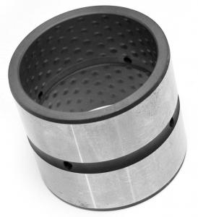
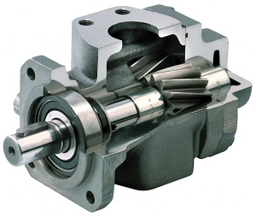
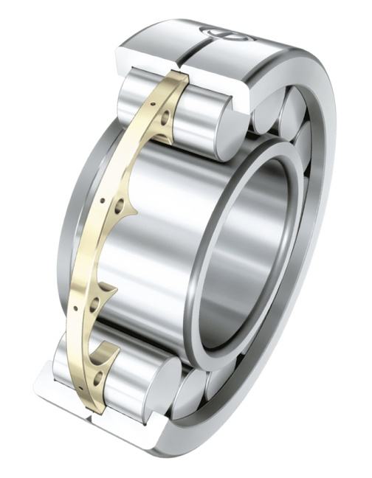
Teoreticko-metodologická část
Kluzná ložiska
Valivá ložiska
Zubové čerpadlo T3 od firmy Jihostroj

Slide 5

Výzkumný problém
Návrh a výpočet kluzného ložiska pro zubové čerpadlo
Otestování daného postupu podle Shigleyho
Vytvoření programu v aplikaci Excel
Předejít problémům v komunikaci mezi programem a uživatelem

Slide 6
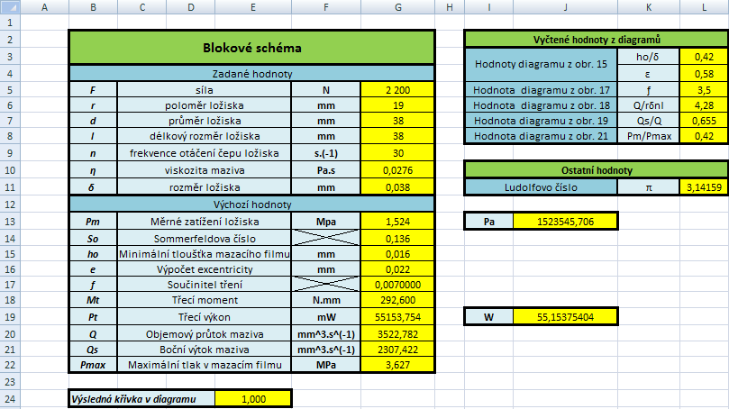
Použité metody
Algoritmizace programu
Nezbytné čerpání z diagramů
Analýza
Konzultace

Slide 7

Dosažené výsledky a přínos práce
Rychlé dosažení výsledků (výpočtů)
Po úpravě lze uplatnit ve více druhů výpočtů
„Jednoduchost“ a snadný přístup uživatele

Slide 8

Závěr a shrnutí
Doplňující dotazy
Slabé stránky
Návrhy opatření
Cíl práce byl splněn

Slide 9

Děkuji za pozornost

